Slide 1
Class 설계서
Youth Is Now

Slide 2
변경 이력
일자 | 버전 | 변경 내역 | 작성자
2021.05.27 | Ver.1.1 | 최초 작성 | 김범식 이화경 박다빈 진경재 김민욱
2021.05.28 | Ver.1.2 | 수정 | 김범식 이화경 박다빈 진경재 김민욱
2021.05.31 | Ver.2.0 | 최종본 | 김범식 이화경 박다빈 진경재 김민욱

Slide 3
클래스 다이어그램

Slide 4
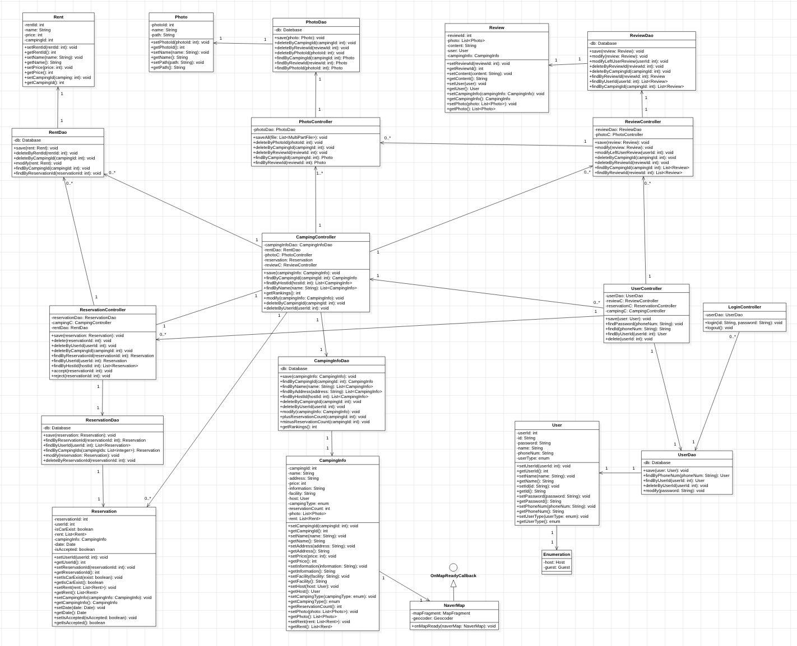
클래스 다이어그램

Slide 5
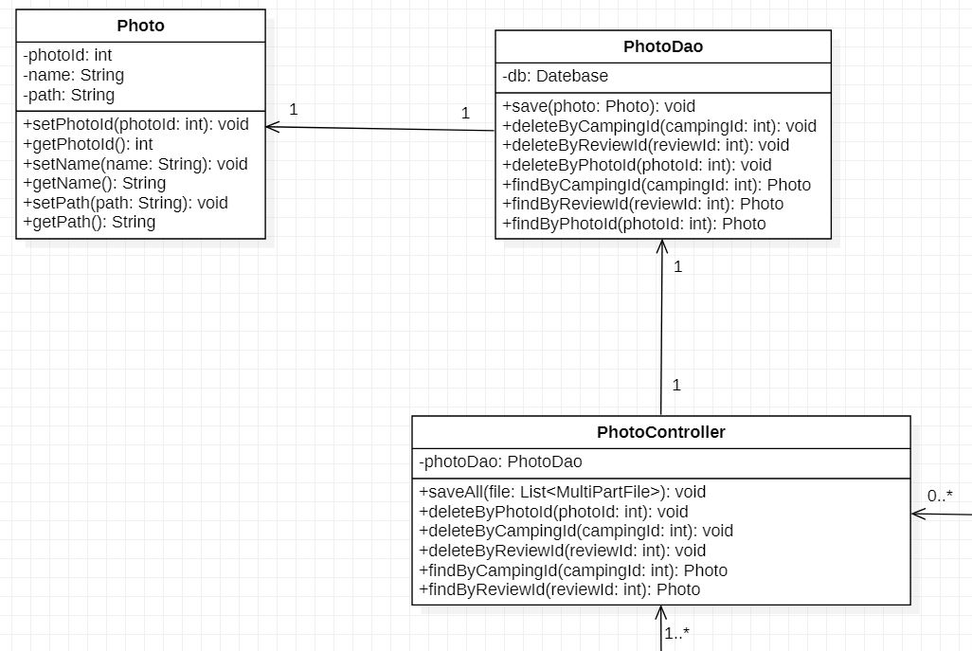
클래스 다이어그램 확대

Slide 6
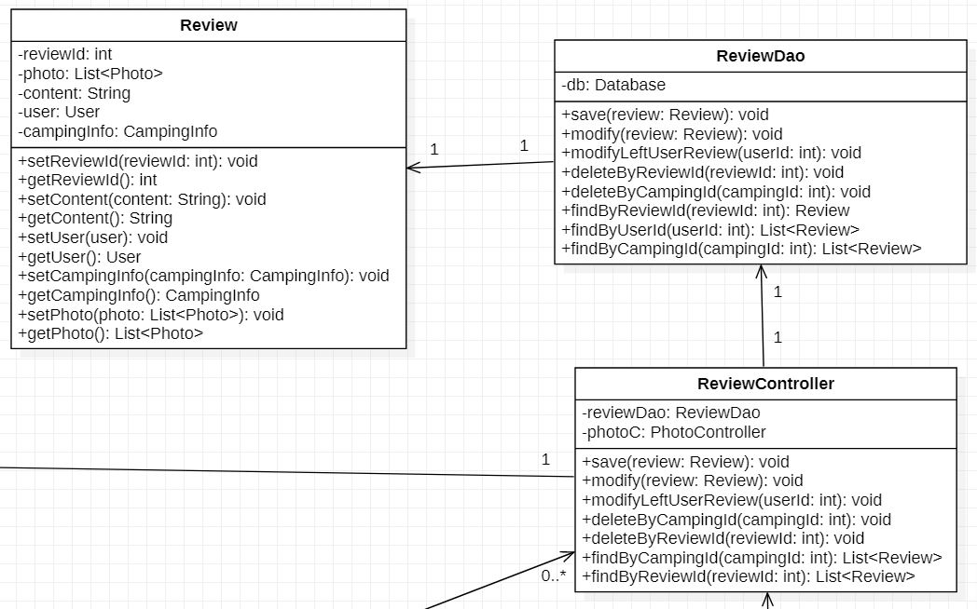
클래스 다이어그램 확대

Slide 7
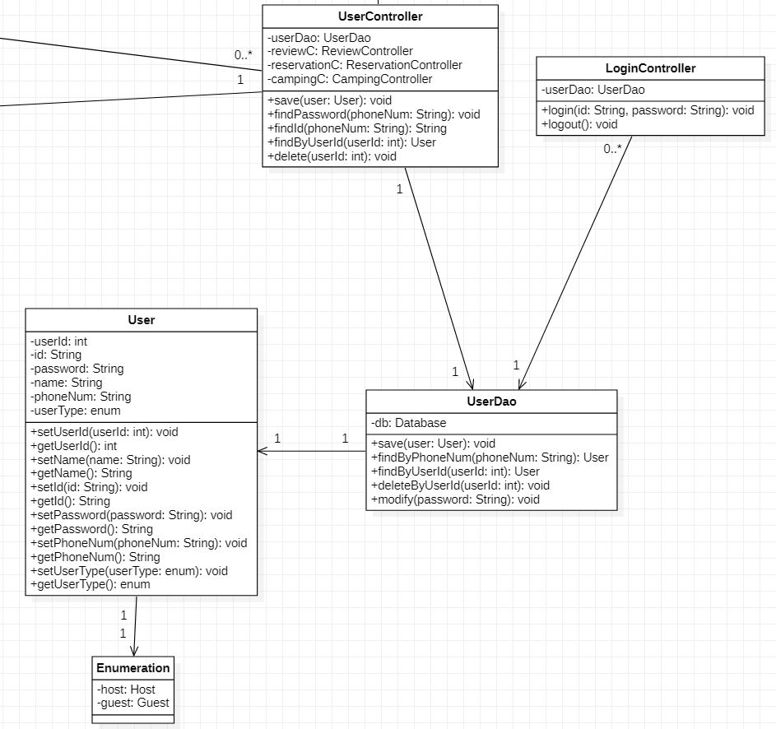
클래스 다이어그램 확대

Slide 8
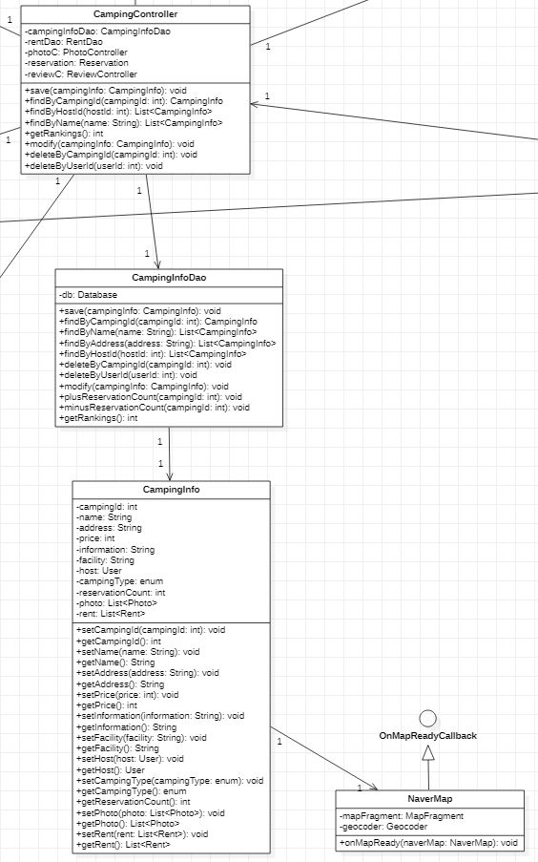
클래스 다이어그램 확대

Slide 9
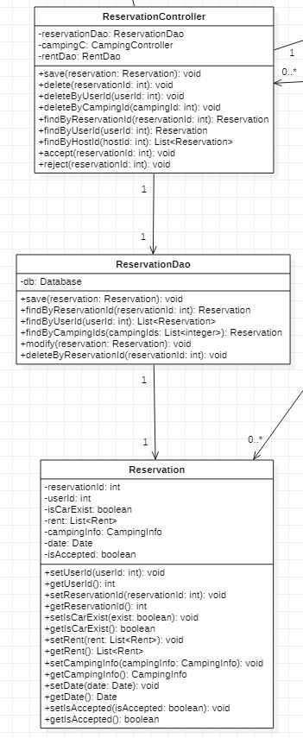
클래스 다이어그램 확대

Slide 10
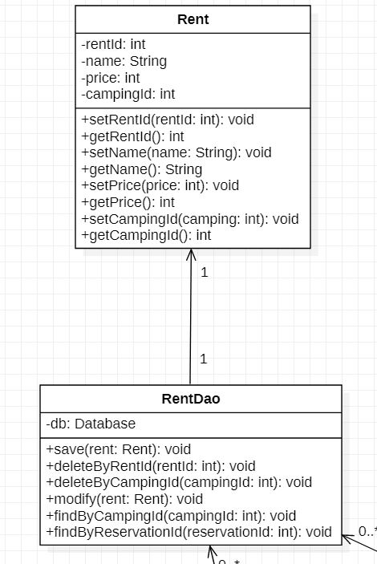
클래스 다이어그램 확대

Slide 11
시퀀스 다이어그램

Slide 12
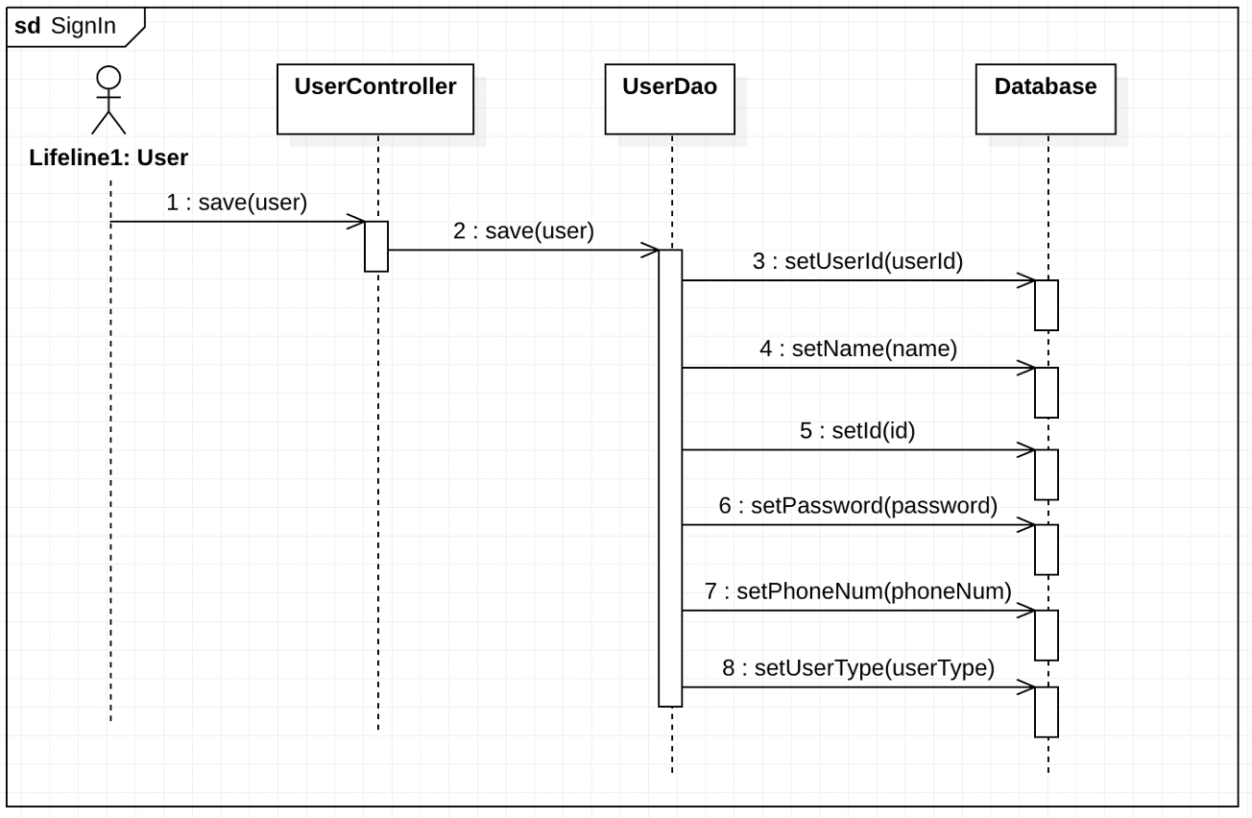
SI 회원가입을 한다

Slide 13
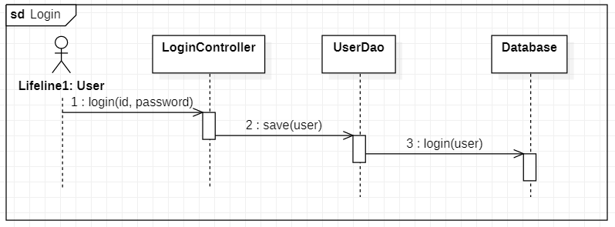
LI 로그인을 한다

Slide 14
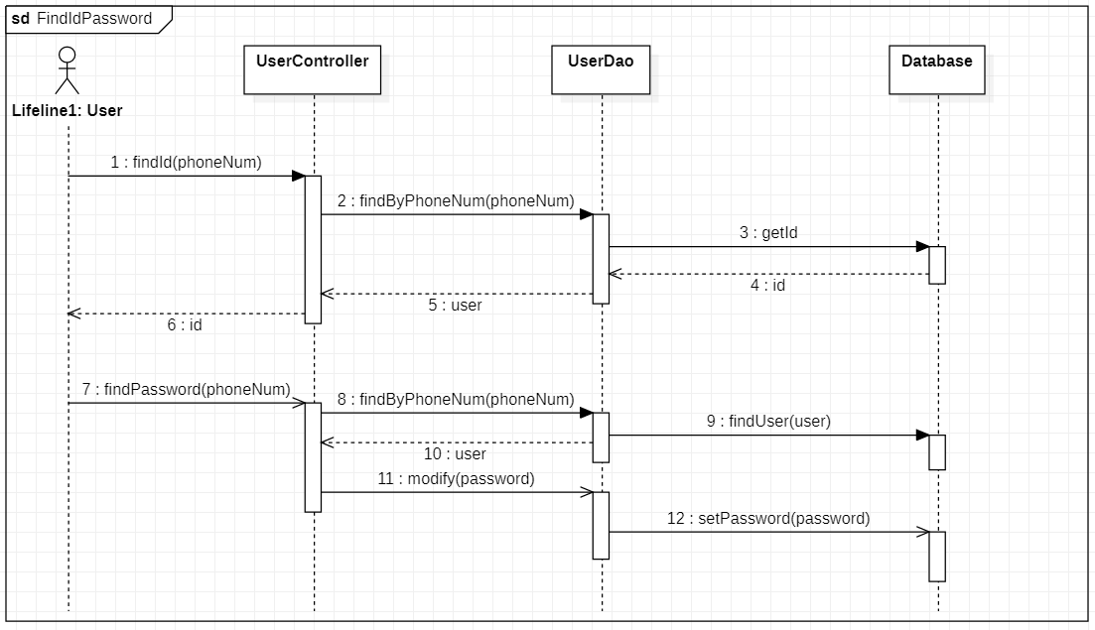
IP 아이디/비밀번호를 찾는다

Slide 15
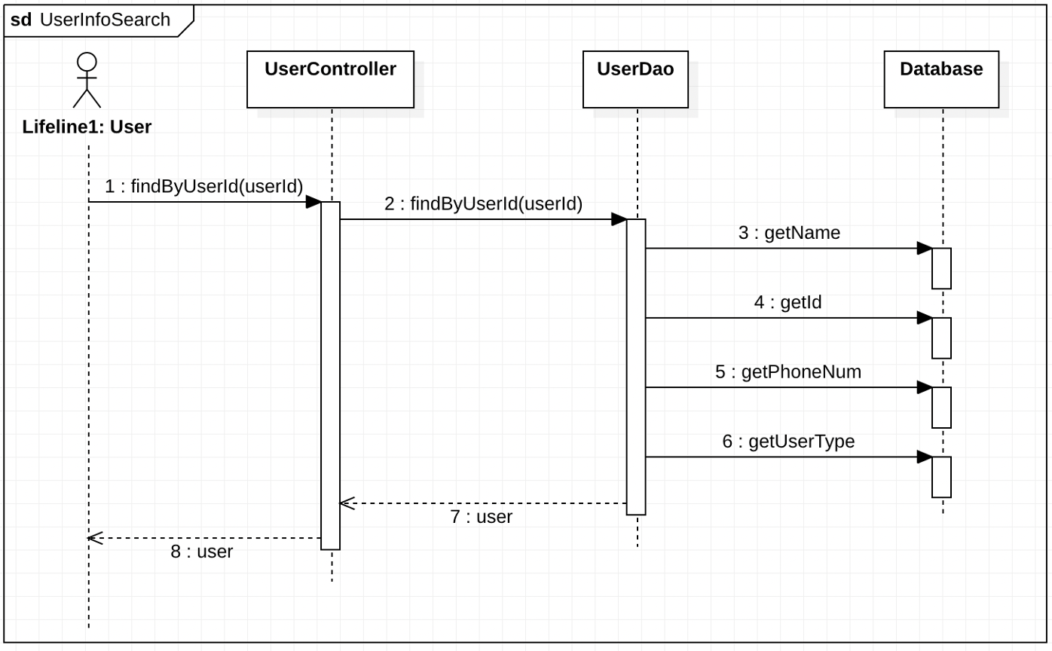
USE 사용자를 조회한다

Slide 16
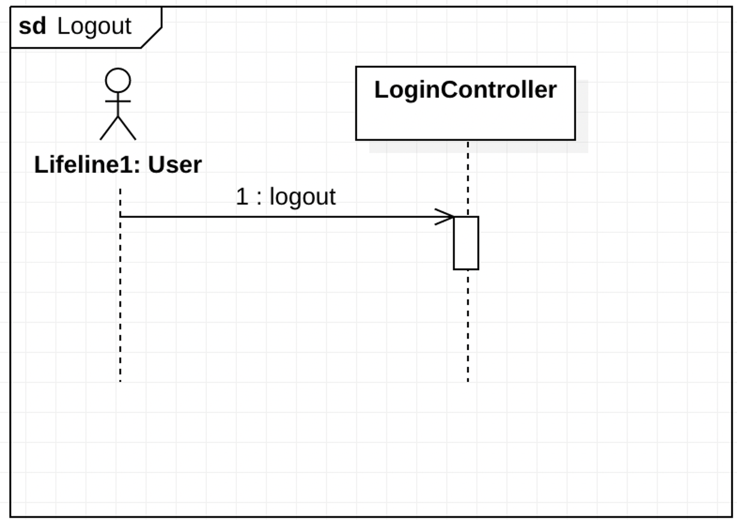
LO 로그아웃을 한다

Slide 17
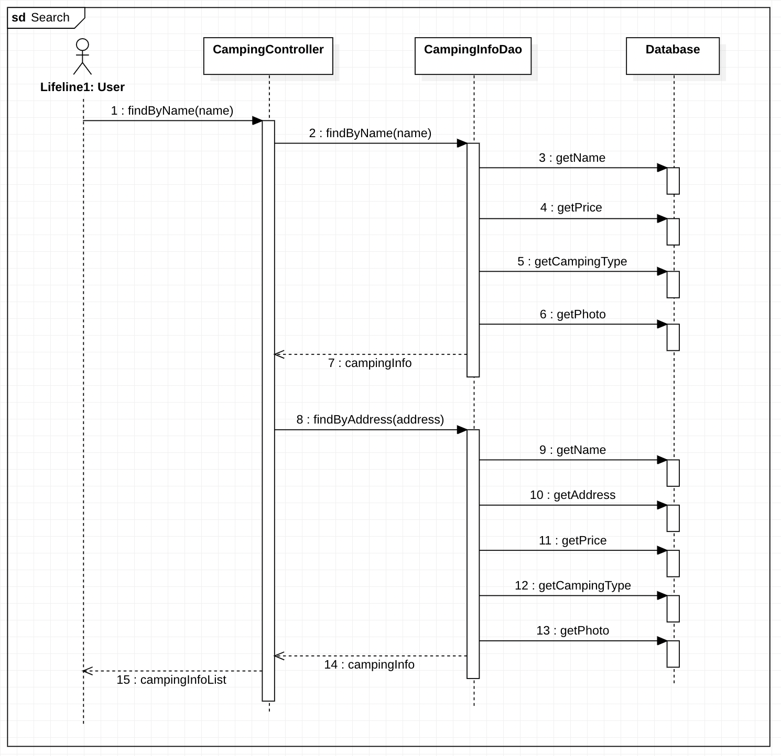
SE 검색을 한다

Slide 18
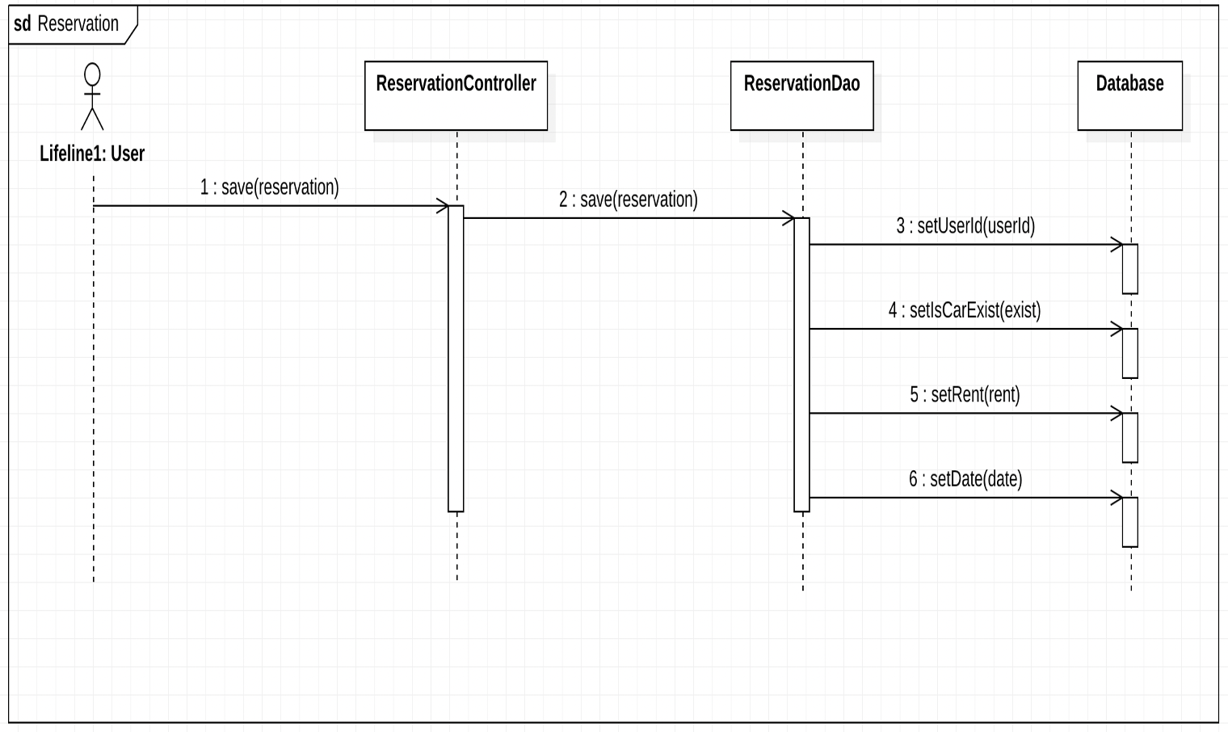
GST01 예약을 한다

Slide 19
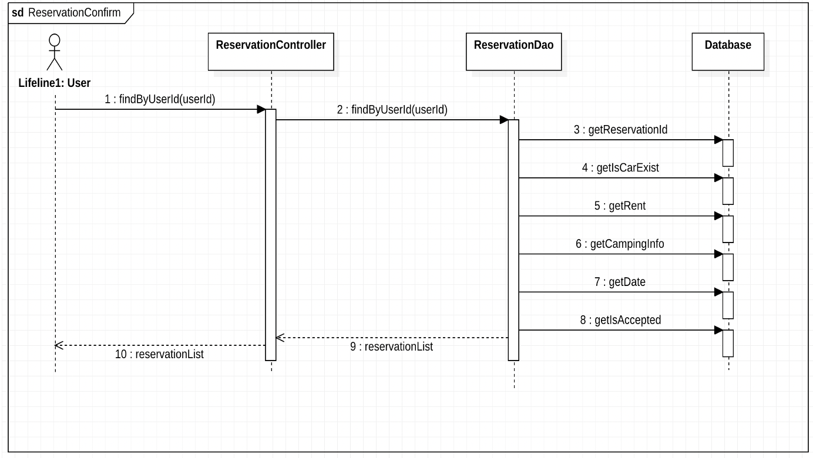
GST02 예약을 확인한다

Slide 20
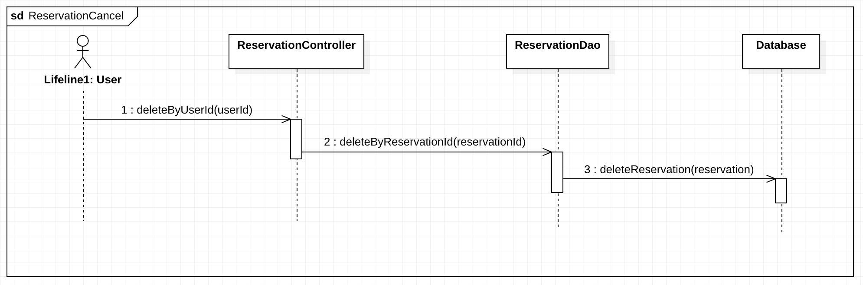
GST03 예약을 취소한다

Slide 21
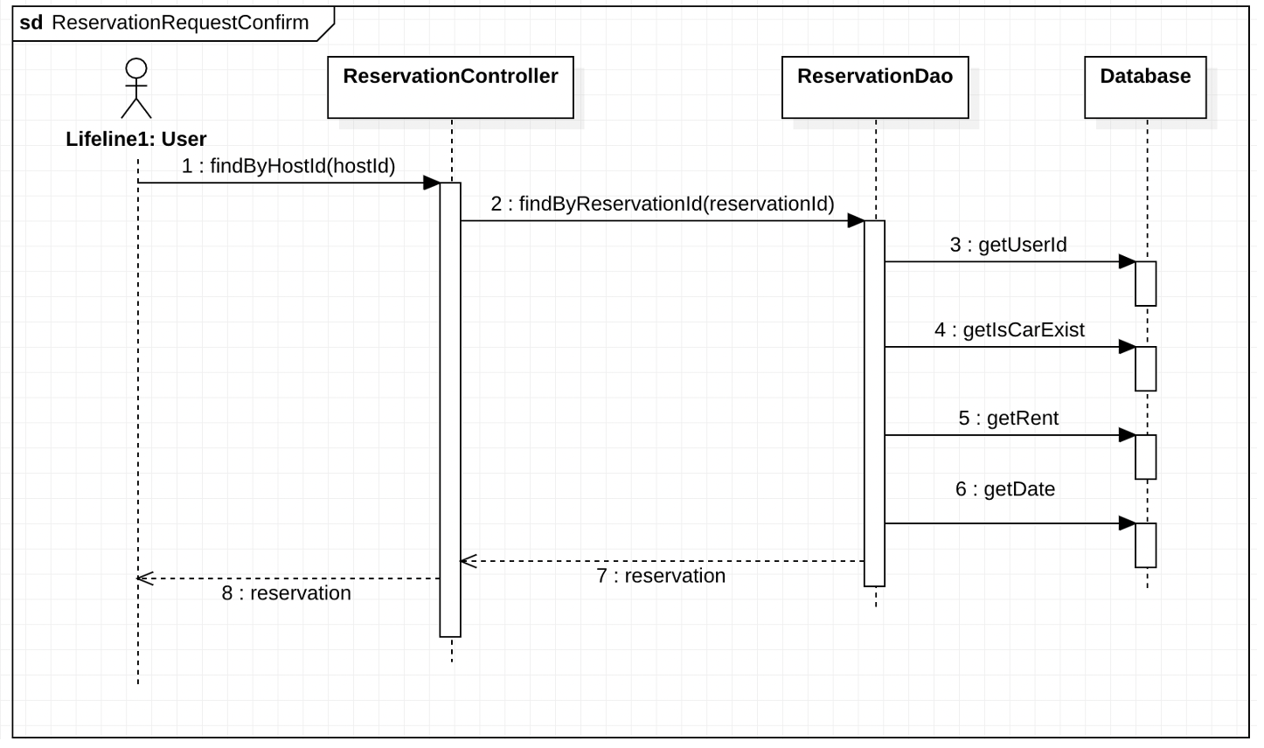
HST01 요청을 확인한다

Slide 22
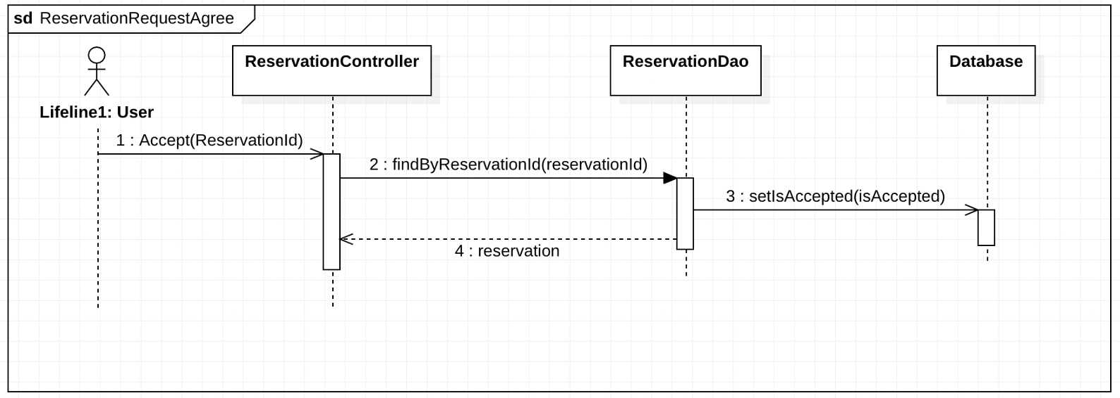
HST01-1 요청을 승낙한다

Slide 23
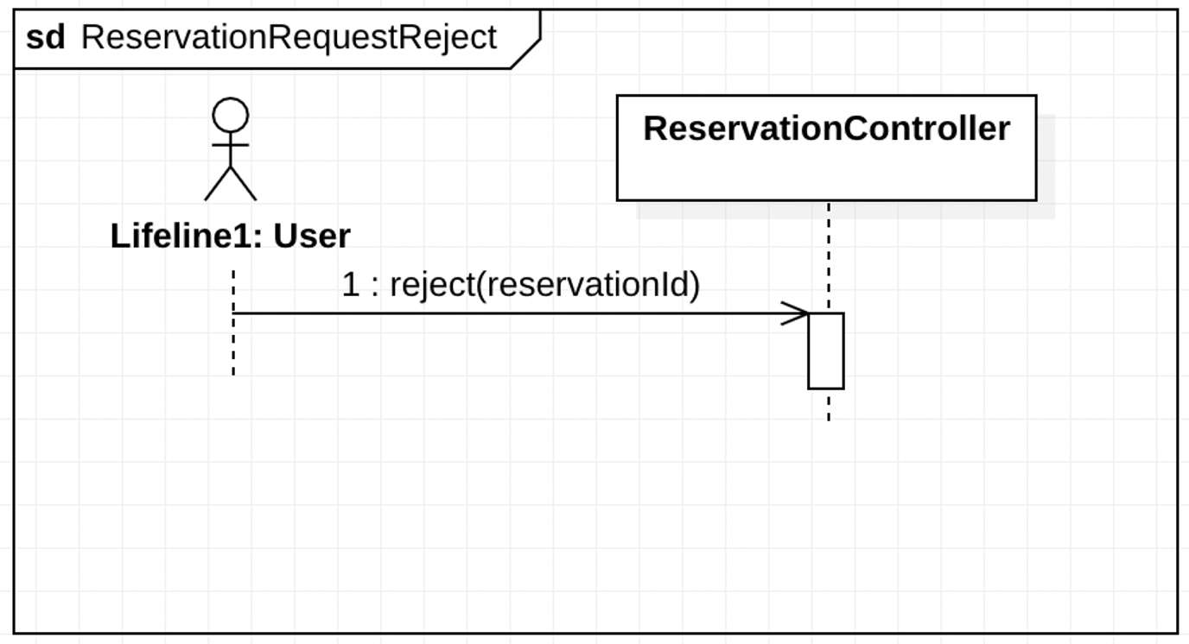
HST01-2 요청을 거절한다

Slide 24
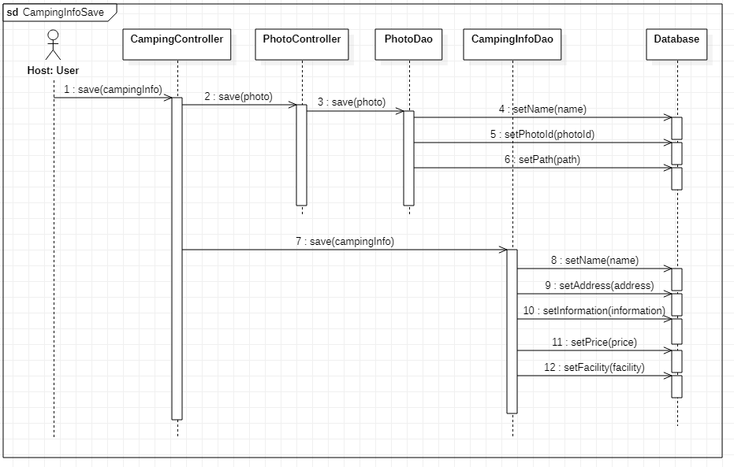
IF01 캠핑장/차박 정보를 업로드한다

Slide 25
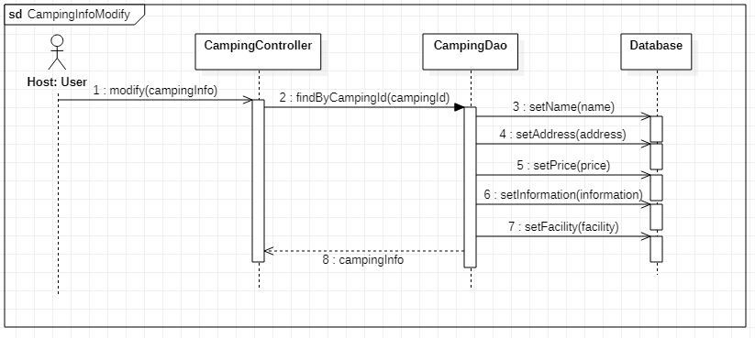
IF02 캠핑장/차박 정보를 수정한다

Slide 26
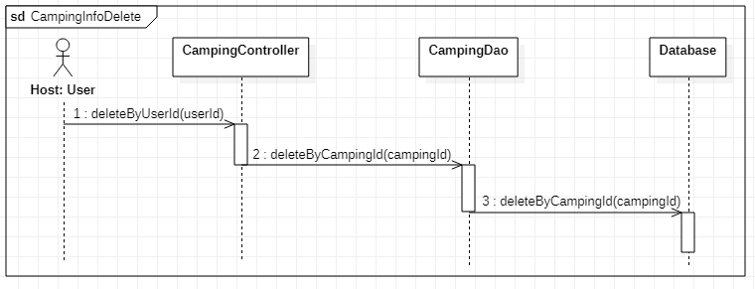
IF03 캠핑장/차박 정보를 삭제한다

Slide 27
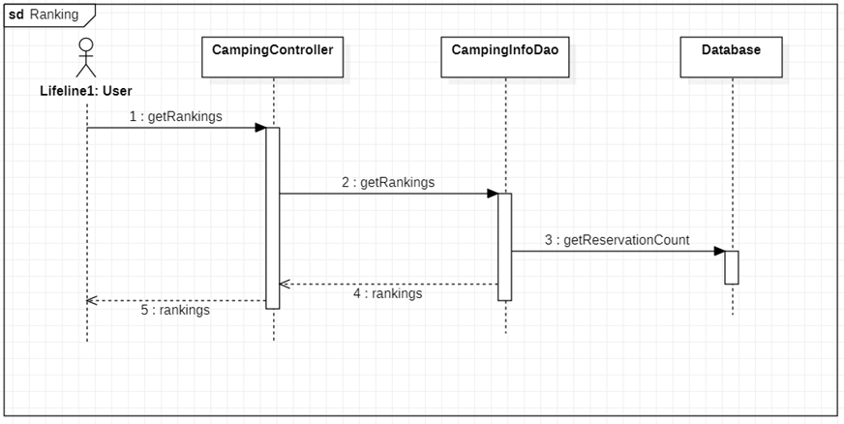
RAN 순위별로 소개한다

Slide 28
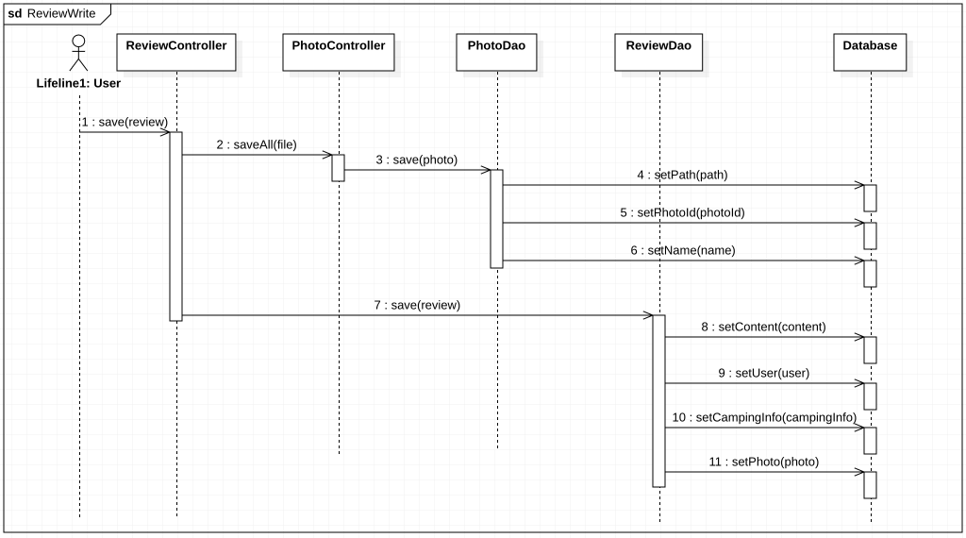
RVW01 후기 게시글을 작성한다

Slide 29
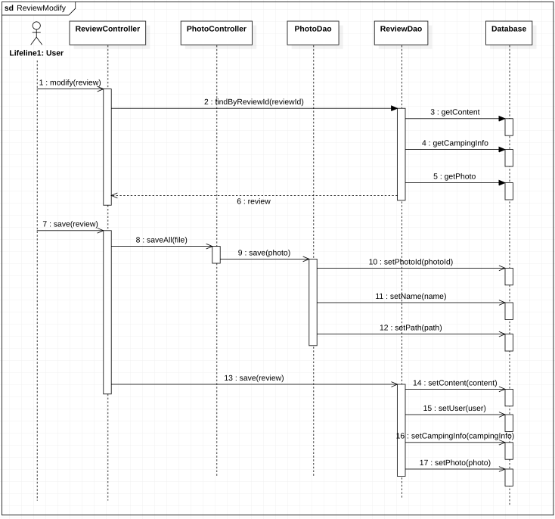
RVW02 후기 게시글을 수정한다

Slide 30
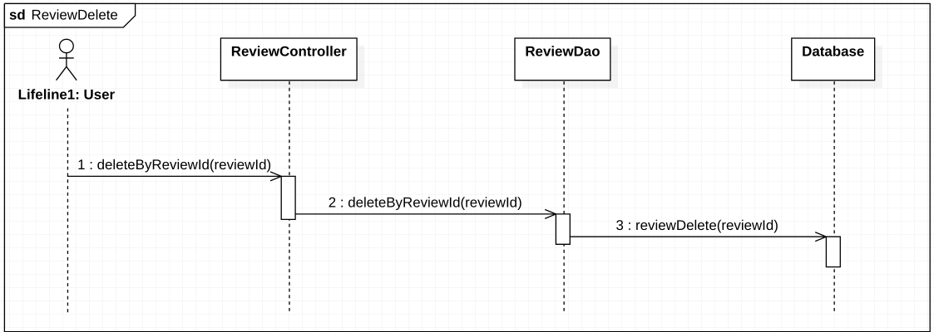
RVW03 후기 게시글을 삭제한다

Slide 31
Thank You

